Slide 1

  Beleggersadvies
  Uw docent
  B BUSSCHAERT
Fondsen overzicht
Obligaties overzicht
Aandelen overzicht
Onze adviezen zijn geen aan/verkoop opdrachten voor persoonlijke vermogensbeheer
Maar louter informatie berichten
Met de hulp van VECTOR VEST UNIVERSITY TRAINING
UITGEVER MANON BUSSCHAERT PIERSLN 113 KNOKKE-HEIST

Slide 2
Vakantie zal dit jaar volatiel kunnen zijn
Nieuwe simester start en na een prachtig eerste simester zal de tweede simester misschien iets anders tonen
Wij denken aan verdere rente stijging wat goed is voor zij die nieuwe obligaties wensen te kopen en hun aandelen wensen te verkopen die overgewaardeerd zijn
Op geopolitiek gebied is de situatie troebel en zal waarschijnlijk zo blijven
Op munten blijven wij om de us$ te vermijden
Onze beste sector is en blijft grondstoffen maar wij zouden wachten
Juli solden maand wie weet ook op de beurzen
Gevaar is natuurlijk mooi weer of vakantie en niet naar je vermogen kijken!
Heeft één groot voordeel geen stress maar wellicht nadien zoveel meer
Prettig verlof

Slide 3
Je kunt je portefeuille overboeken naar ons zonder problemen en profiteren van onze goedkopere commissie die tot de laagste van europa behoren
Wij betalen tot een maxima van 4 per duizend terug van je portefeuille waarde op de kosten van je huidige bank bij transferten
Wij rekenen nooit kosten zowel bij in of out transferten van titels
Spijtig dat onze collegas dit niet steeds doen maar juist hoge kosten aanrekenen

Slide 4
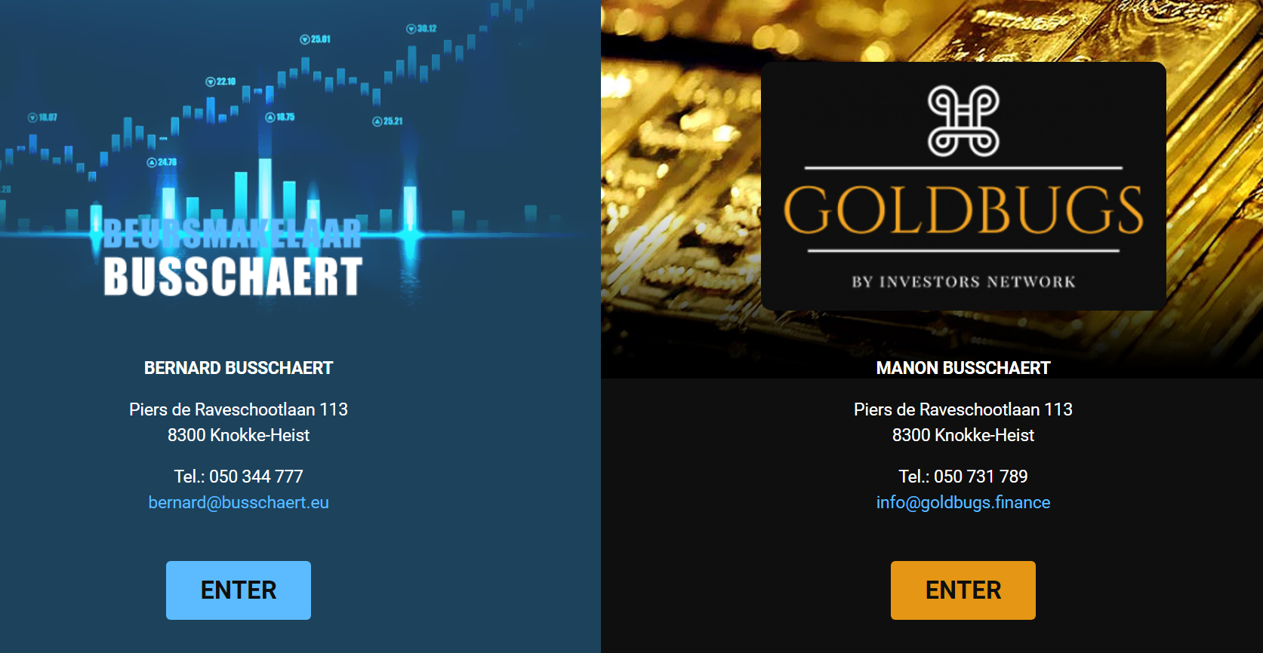
PRIVATE PORTFOLIO MASTERS
UW GOUDBANK

Slide 5
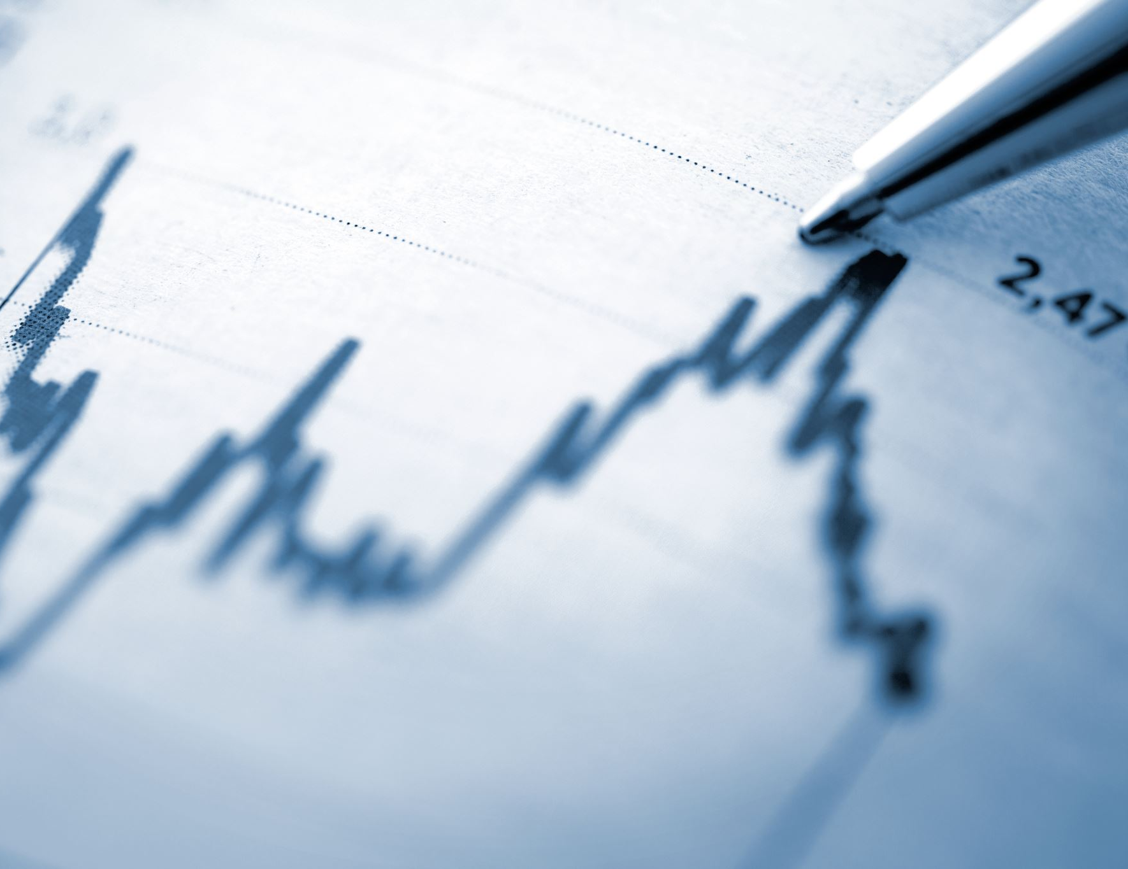
Zelfde service en tot 75% goedkoper
Drie TOP bedrijven die samenwerken en één BALIE EN ONTVANGST KANTOOR vormen voor u
Interactive broker 60 miljard beurswaarde wereldspeler 125 beurzen
Verzorgt uw rekening (beste beurssite sinds 2018!! )6x groter dan de grootste belgische brokers/bank of 15 x groter dan private banking uitAntwerpen
Mexem ltd zorgt voor je lage tarieven/kosten en financiële hulpmiddelen
Administratieve introducing broker die over heel de wereld klanten groepeert en introduceert om de goedkoopste kosten te krijgen bij de hoofd broker=
Inter active brokers usa
50miljard beurswaarde
BEURSEXPERT B BUSSCHAERT verzorgt je adviezen voor vermogen
Heeft al meer dan 50 jaar ervaring in private portfolio&banking service
Heeft meer de 15 nominaties behaald en 10 awards in vermogensbeheer
1
private banking &portfolio advisor
2
3
Notes:
Via beursexpert B.BUSSCHAERT

Slide 6
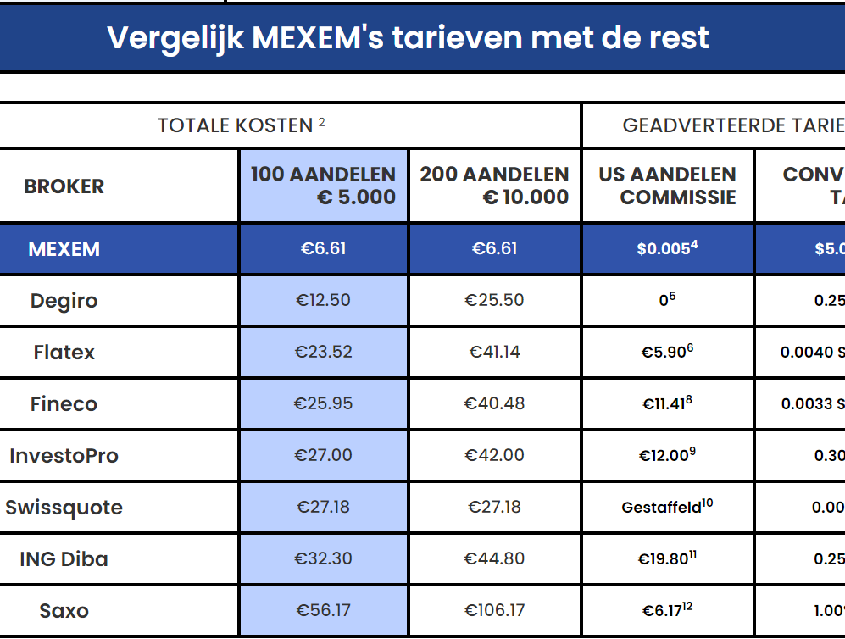
Onze collega’s zijn minimum 100% tot 950% duurder
Voor de private portfolio &banking service
Zijn we de goedkoopste tot-75%
En onze service is top omdat we met de grootste wereldspelers werken
Eigen vermogen is 60 miljard beurskapitalisatie dit is 6x meer dan de grootste beursbank in Belgie

Slide 7
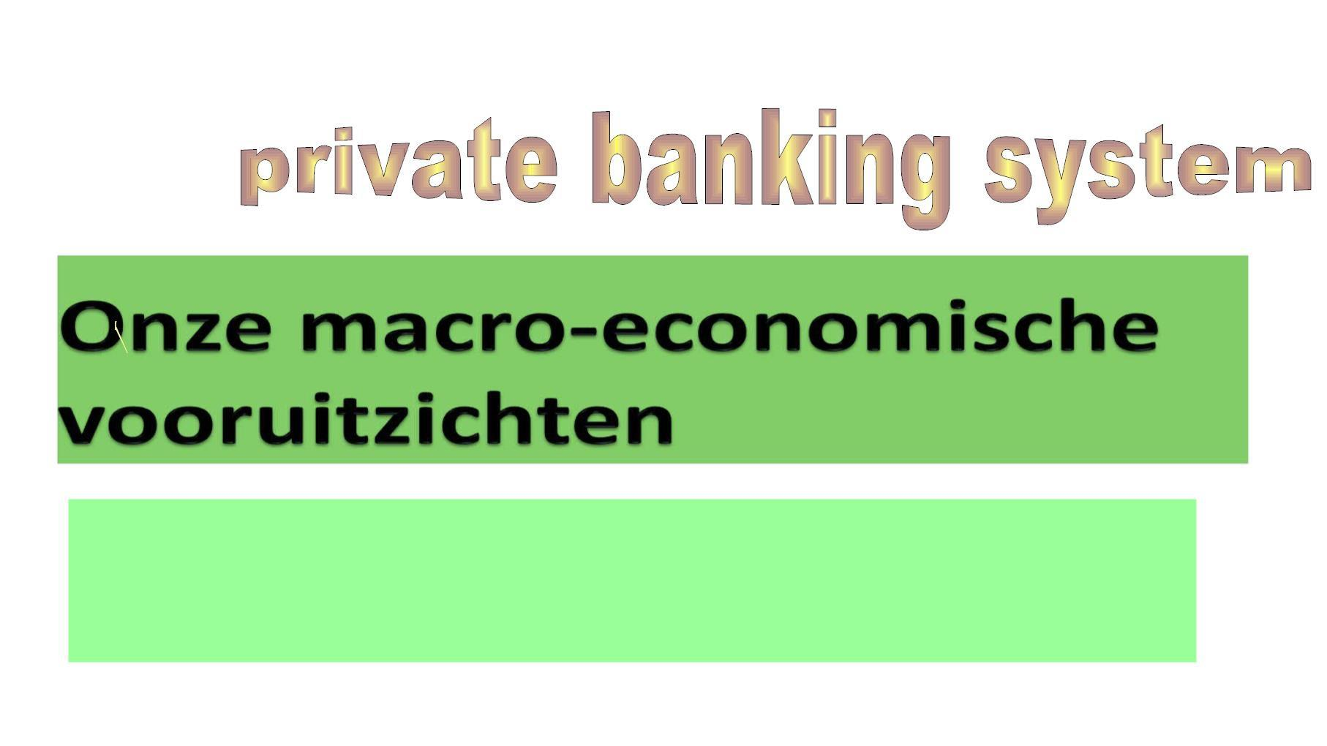
Technische en fundamentele analyse van onze economie ;financiële wereld en
aandelen beurzen
5
20/02/16

Slide 8
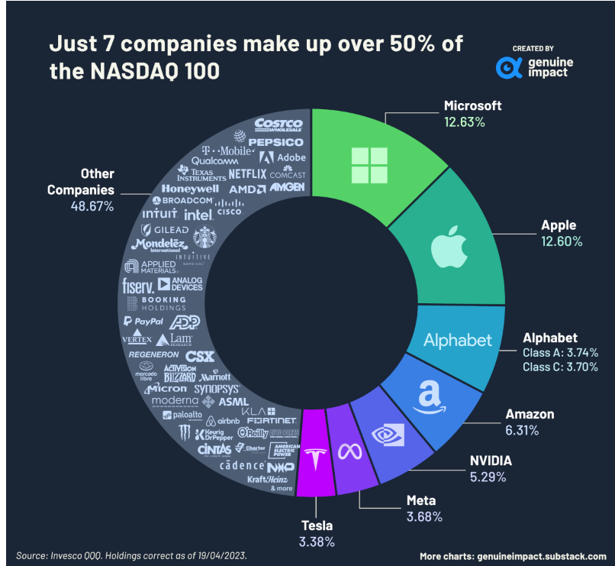
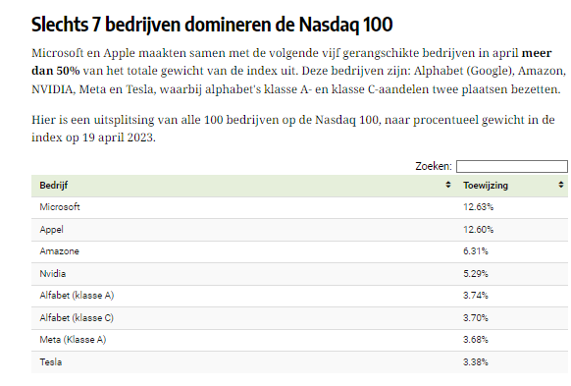

Slide 9
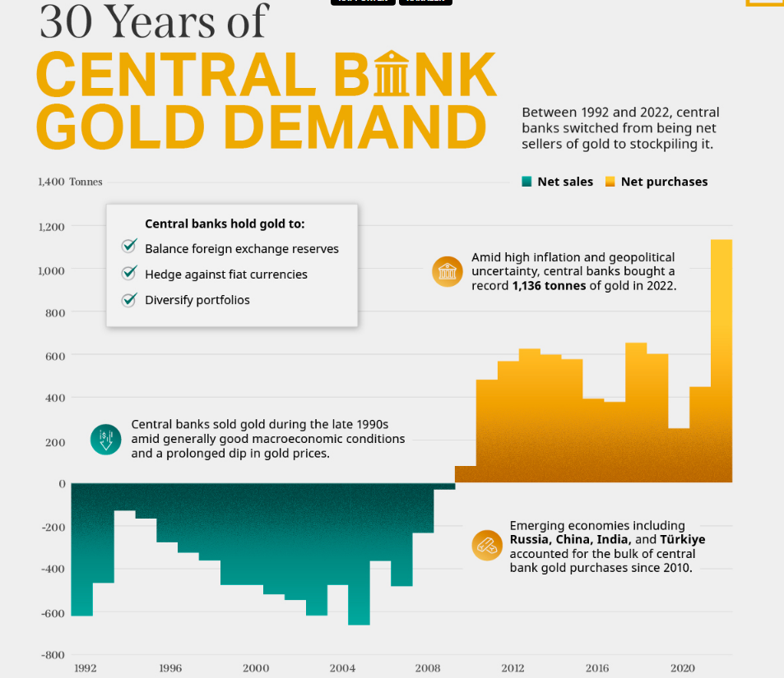

Slide 10
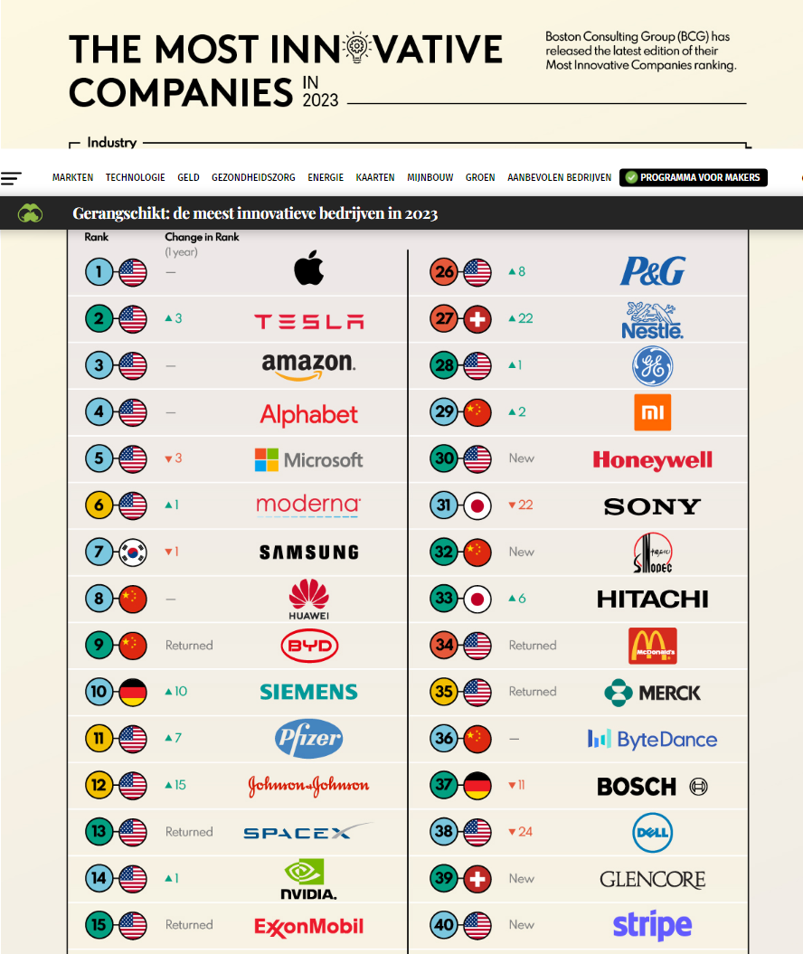

Slide 11
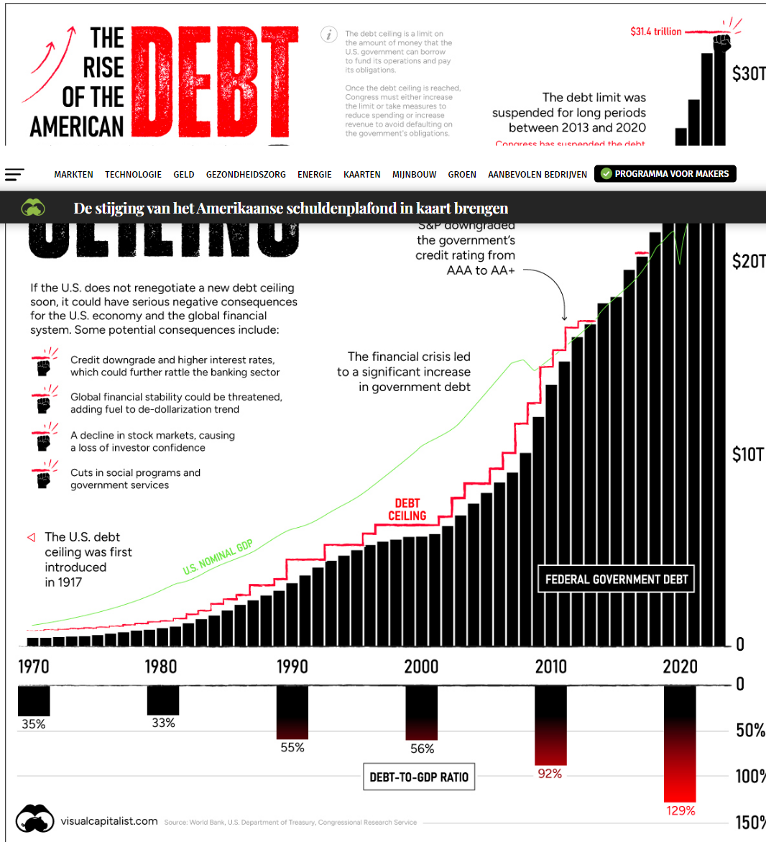

Slide 12
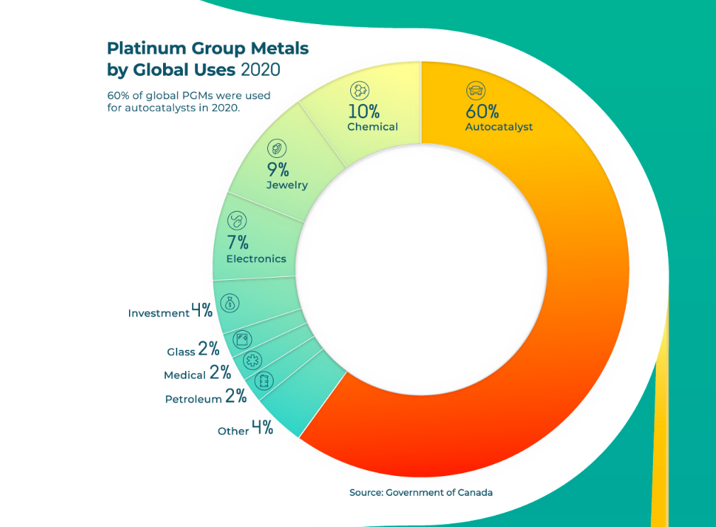

Slide 13
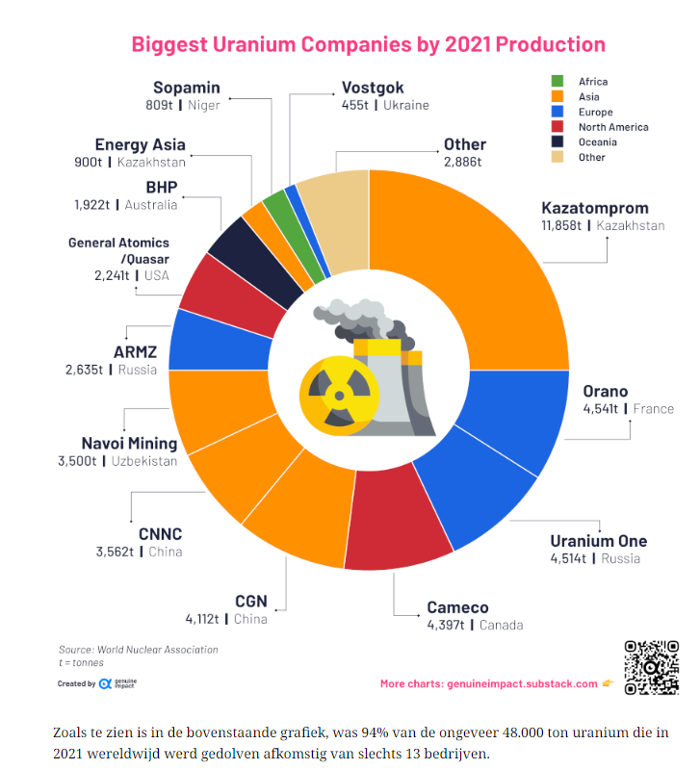

Slide 14


Slide 15
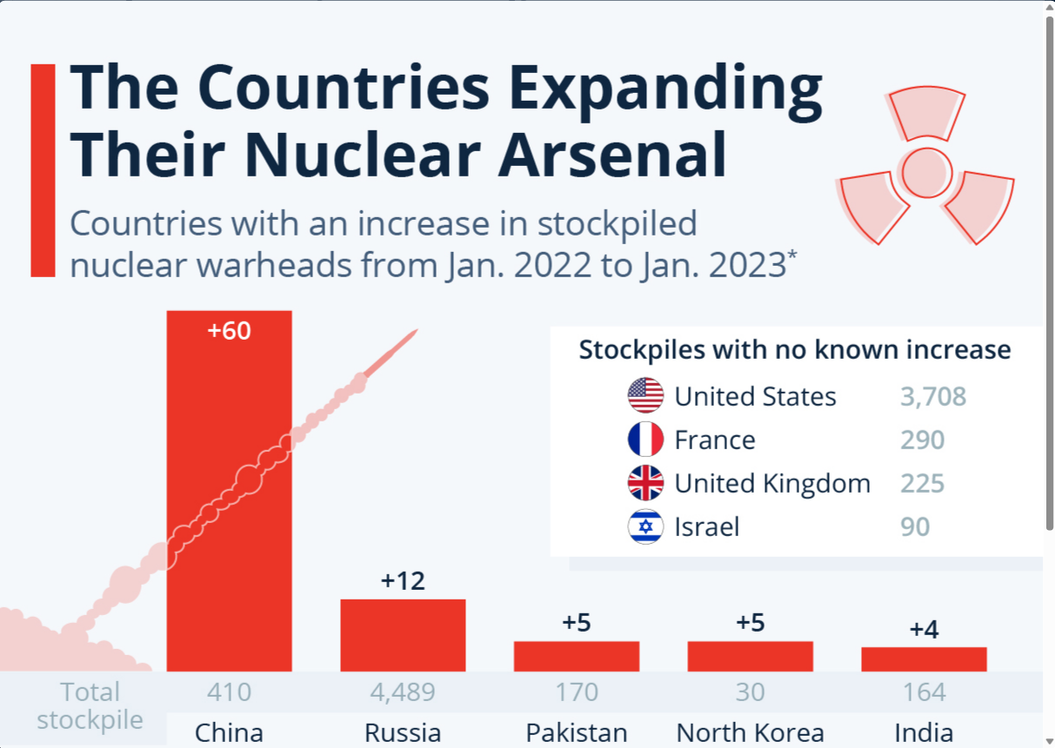

Slide 16
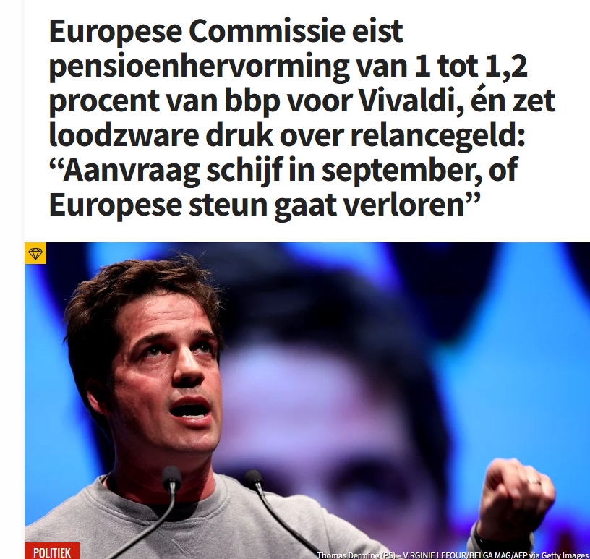

Hoe vivaldi met dank aan links ons doet betalen

Slide 17


Slide 18
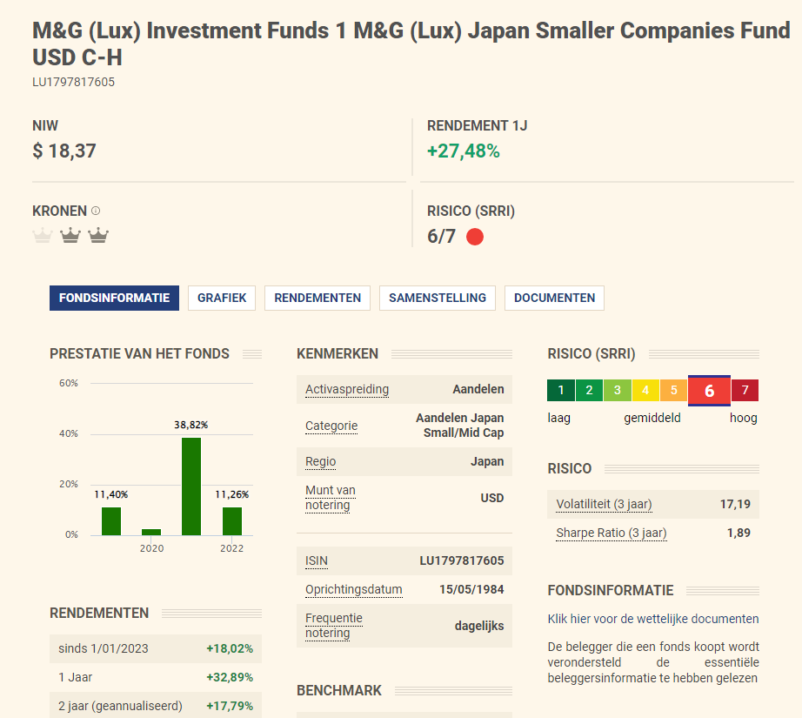

Slide 19
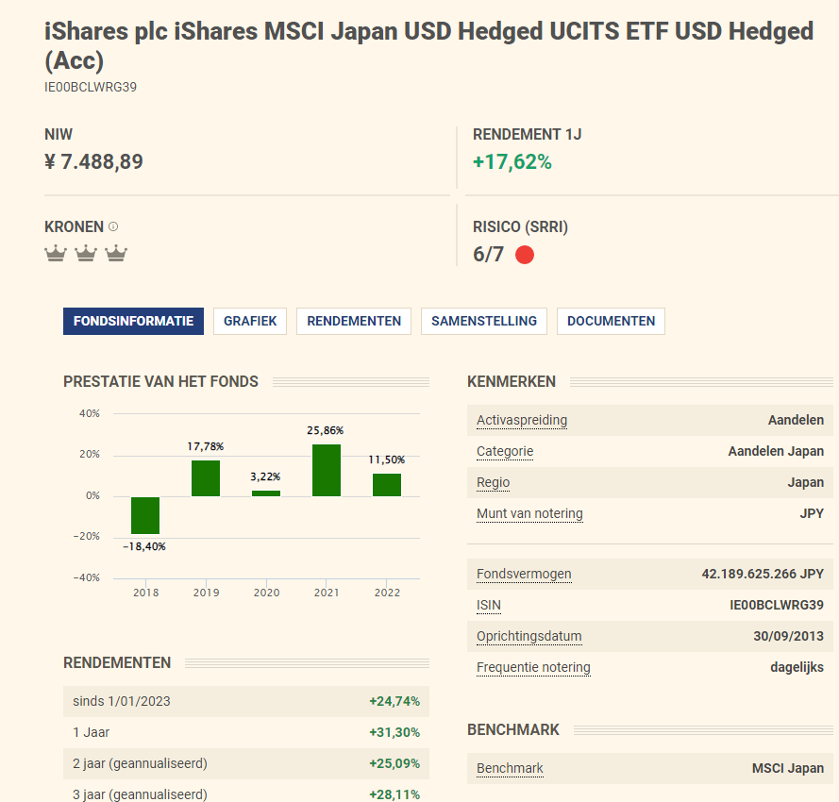

Slide 20
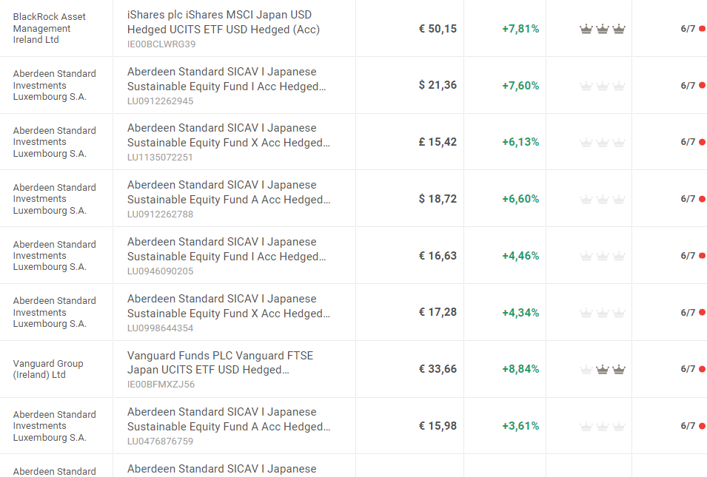
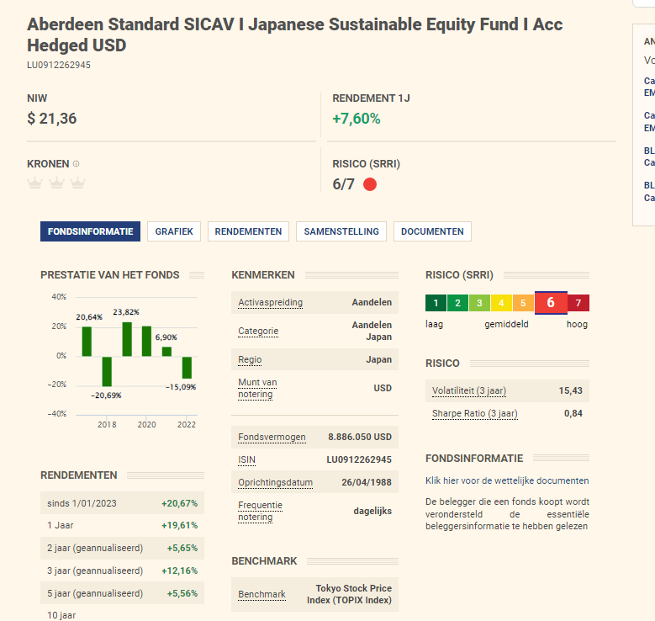

Slide 21
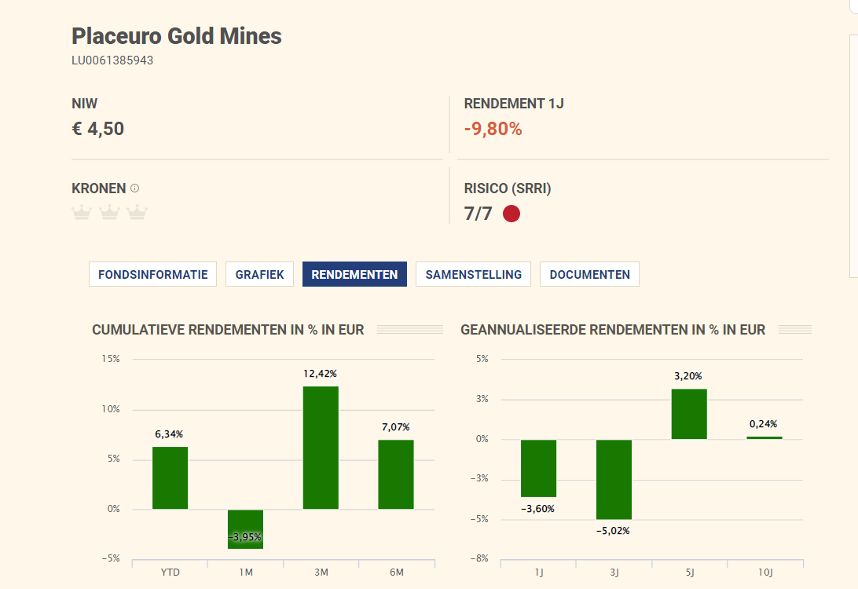

Slide 22

Bedrijfsobligaties in €.
Selectie van emissie van euro-obligaties in verschillende munten
Courtasy by Goldwasser exchange ;luxembourg stock exchange
20/02/16
18

Slide 23
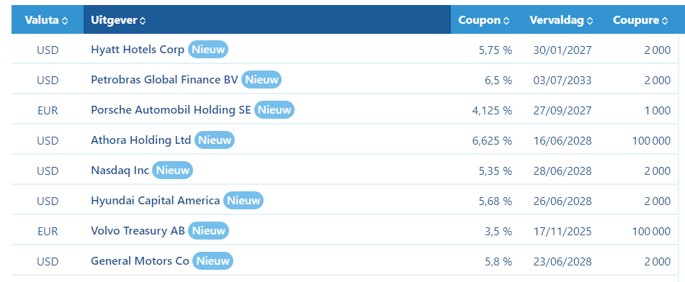
Nieuwe obligaties
Koersnoteringen op aanvraag !
Oblis

Slide 24
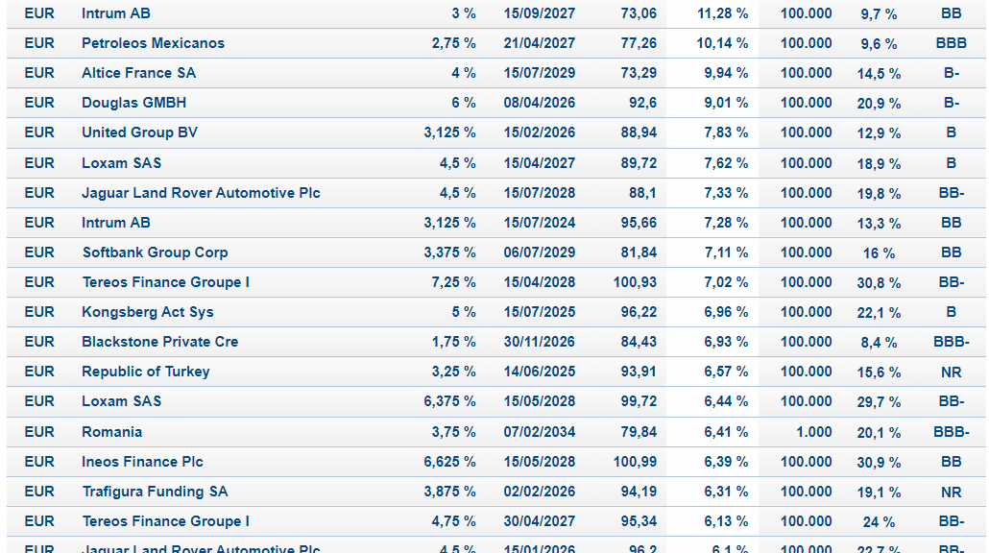
Genoteerde obligaties op exchanges
Alle obligaties kan men met limieten aan en verkopen zodat je a/v soms 1% tot 10% afwijkt van wat je elders betaalt
En ja onze kosten zijn 1,5 euro op 1000euros ;bij de collegas is dit Meestal 10€ of wij zijn tot 85% goedkoper !!!

Slide 25

Opgelet een koersdoel is een hypothetische cijfer dat wij naar voor
schuiven als streefdoel maar daarom niet altijd bereikt zal worden!!
Let op al uw aankopen en verkopen steeds te bespreken met je adviseur
23

Slide 26
      Deze week gaan we
      De canadese AANDELEN
      analiseren
Onze koop-
signalen

Slide 27
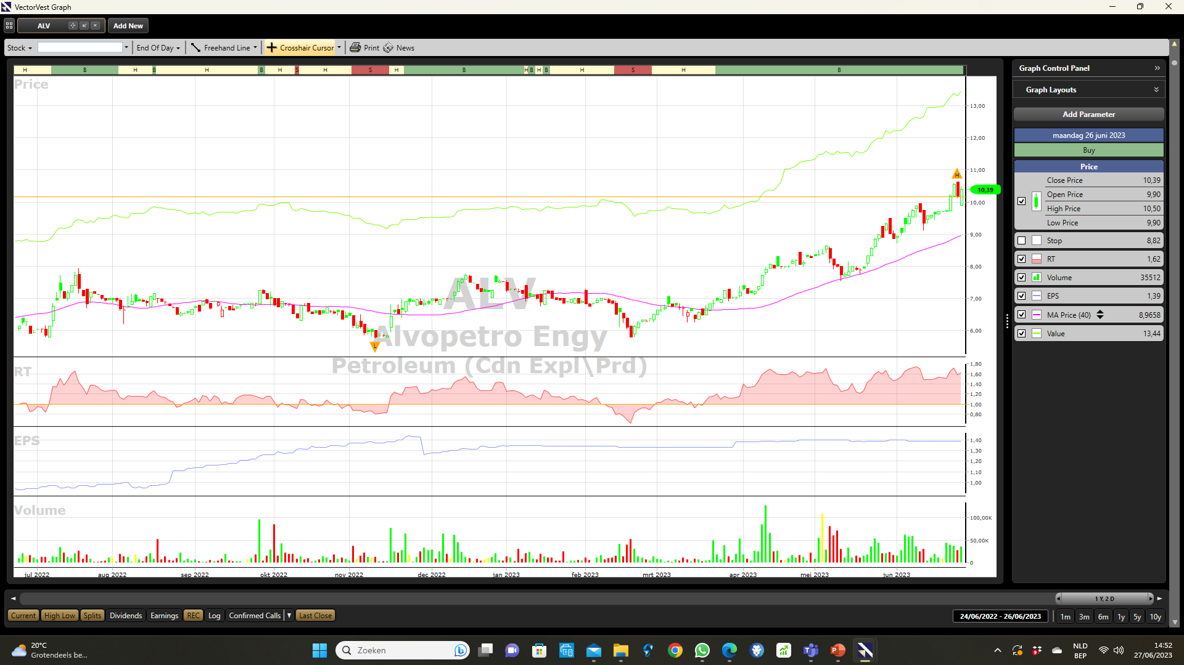

Slide 28
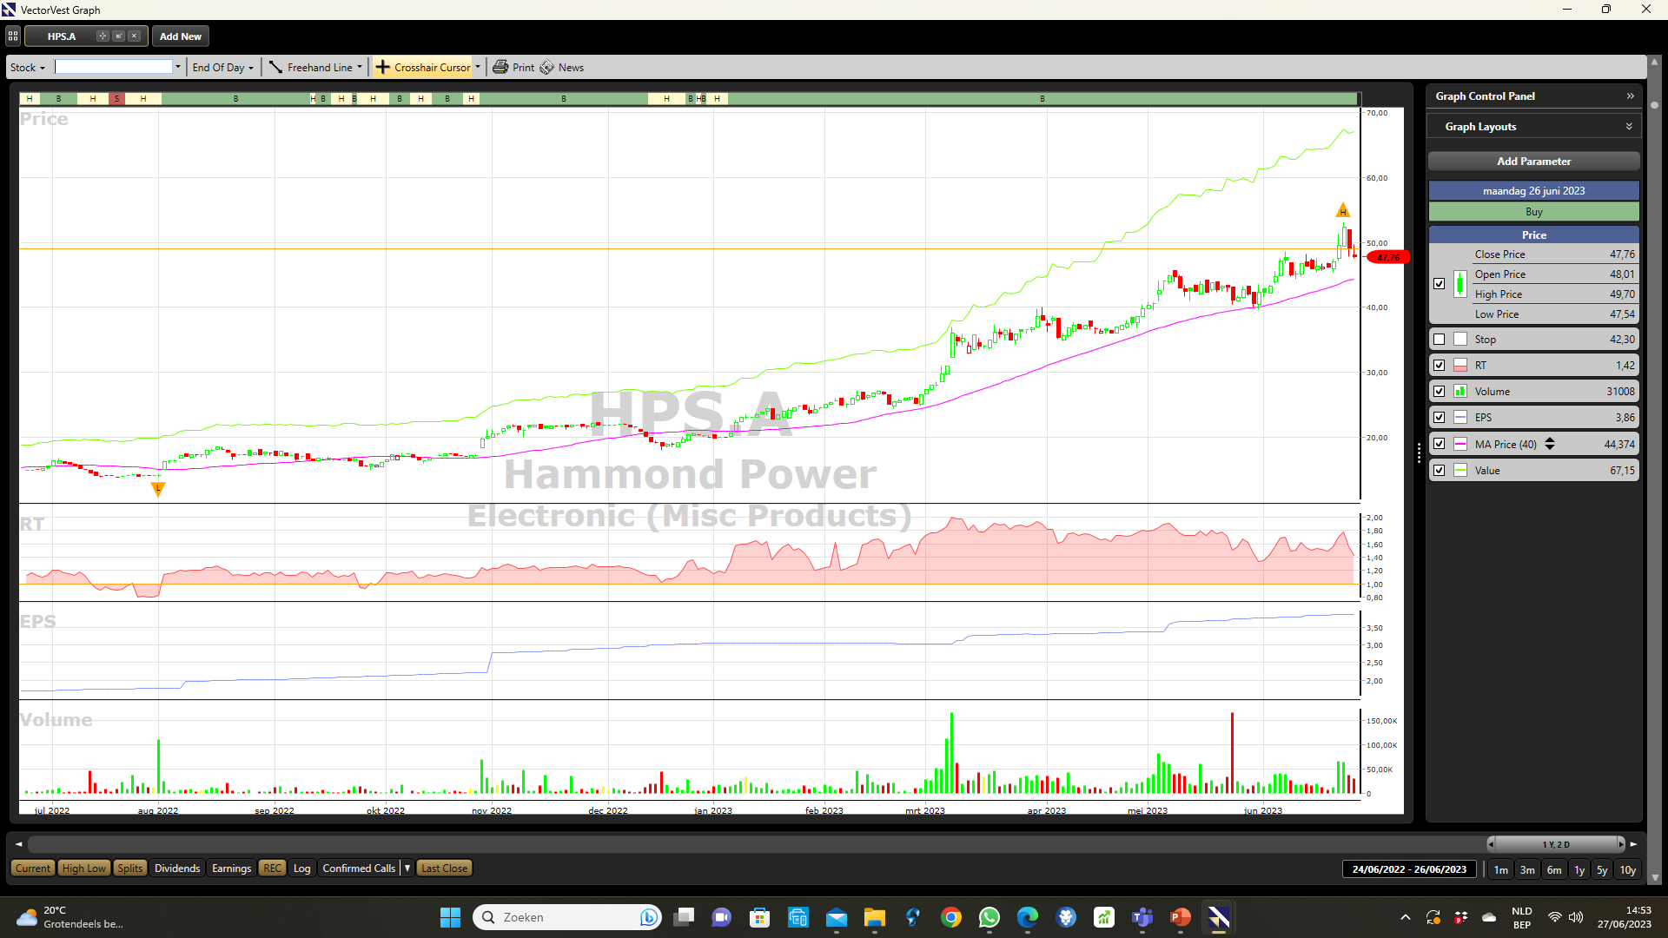

Slide 29
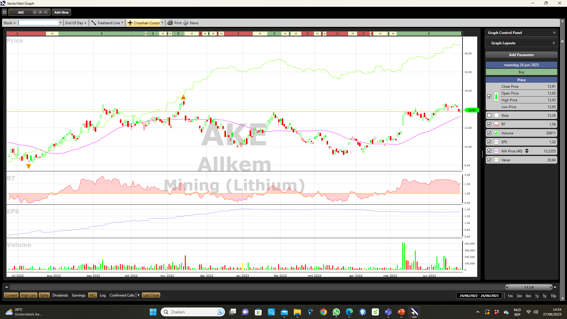

Slide 30
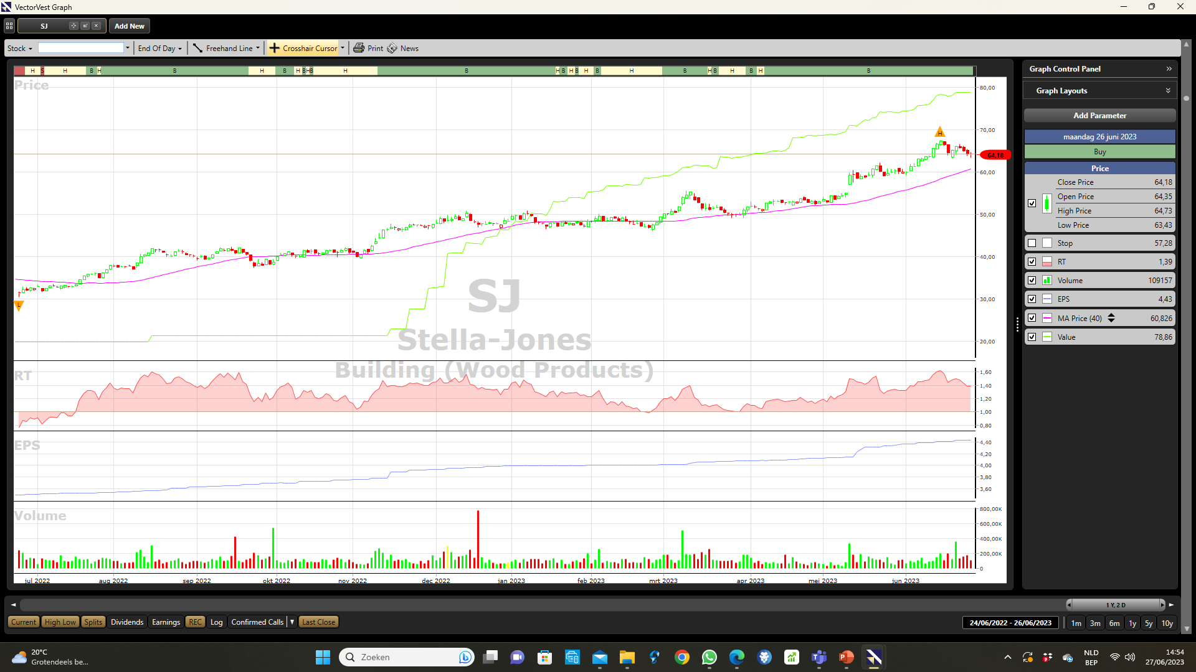

Slide 31
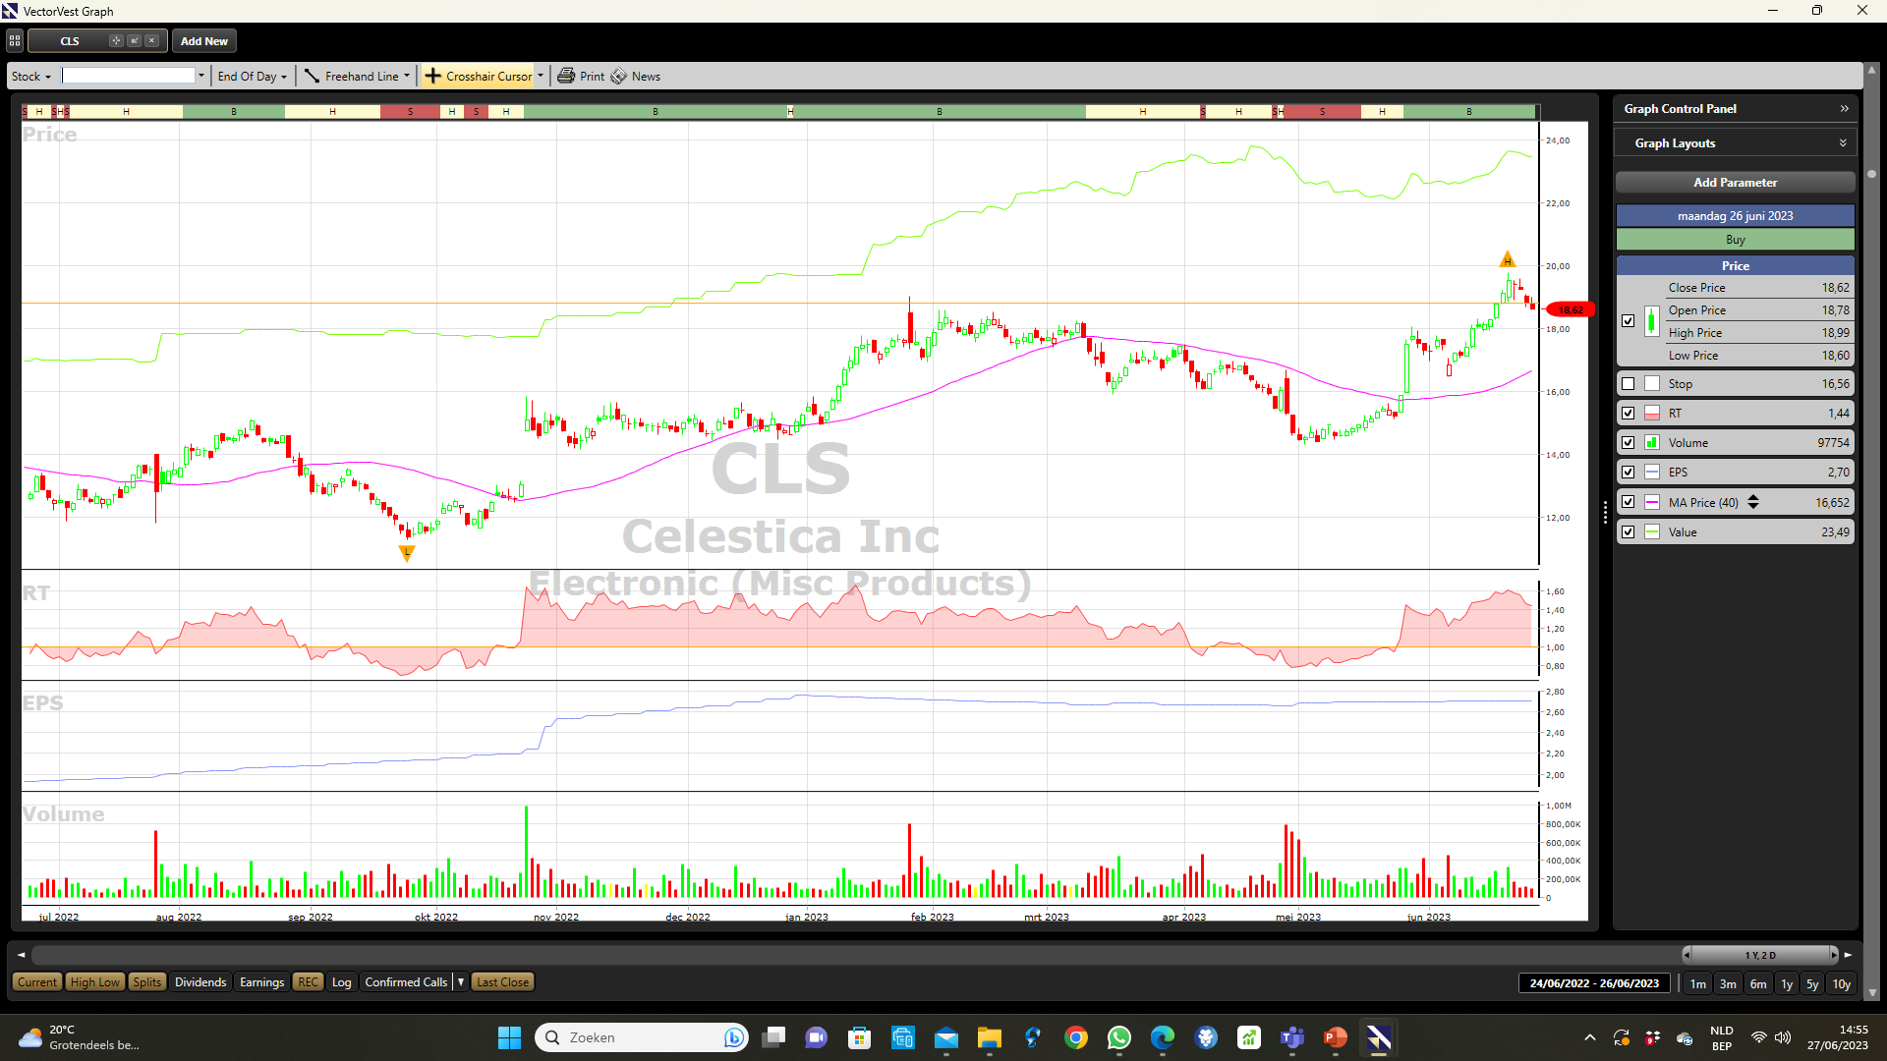

Slide 32
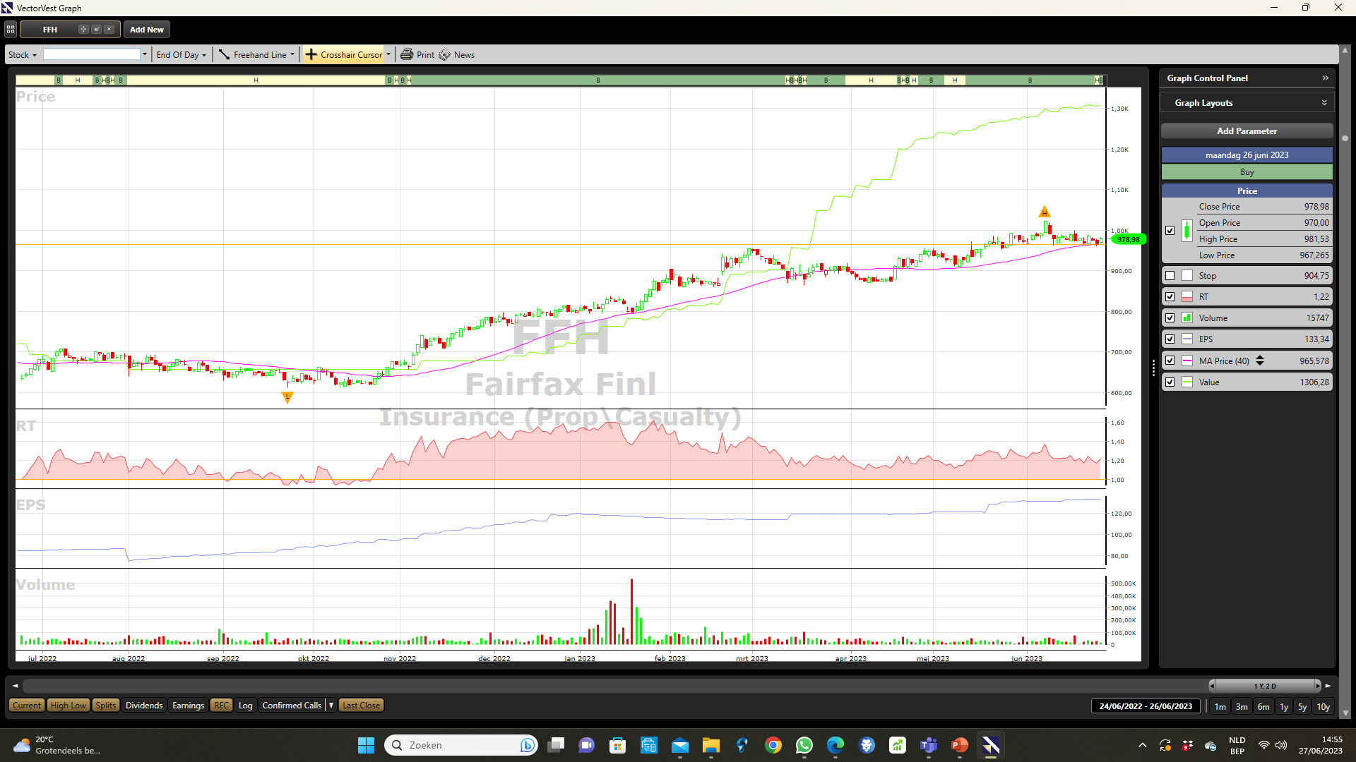

Slide 33
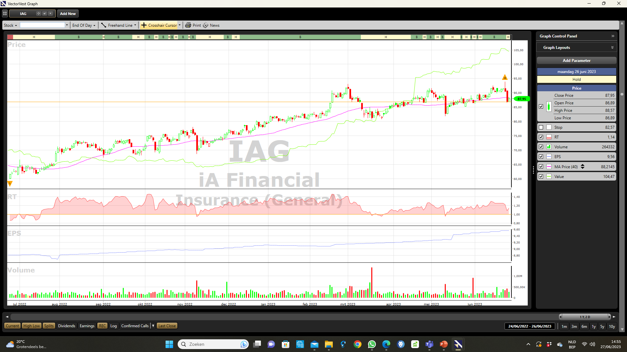

Slide 34
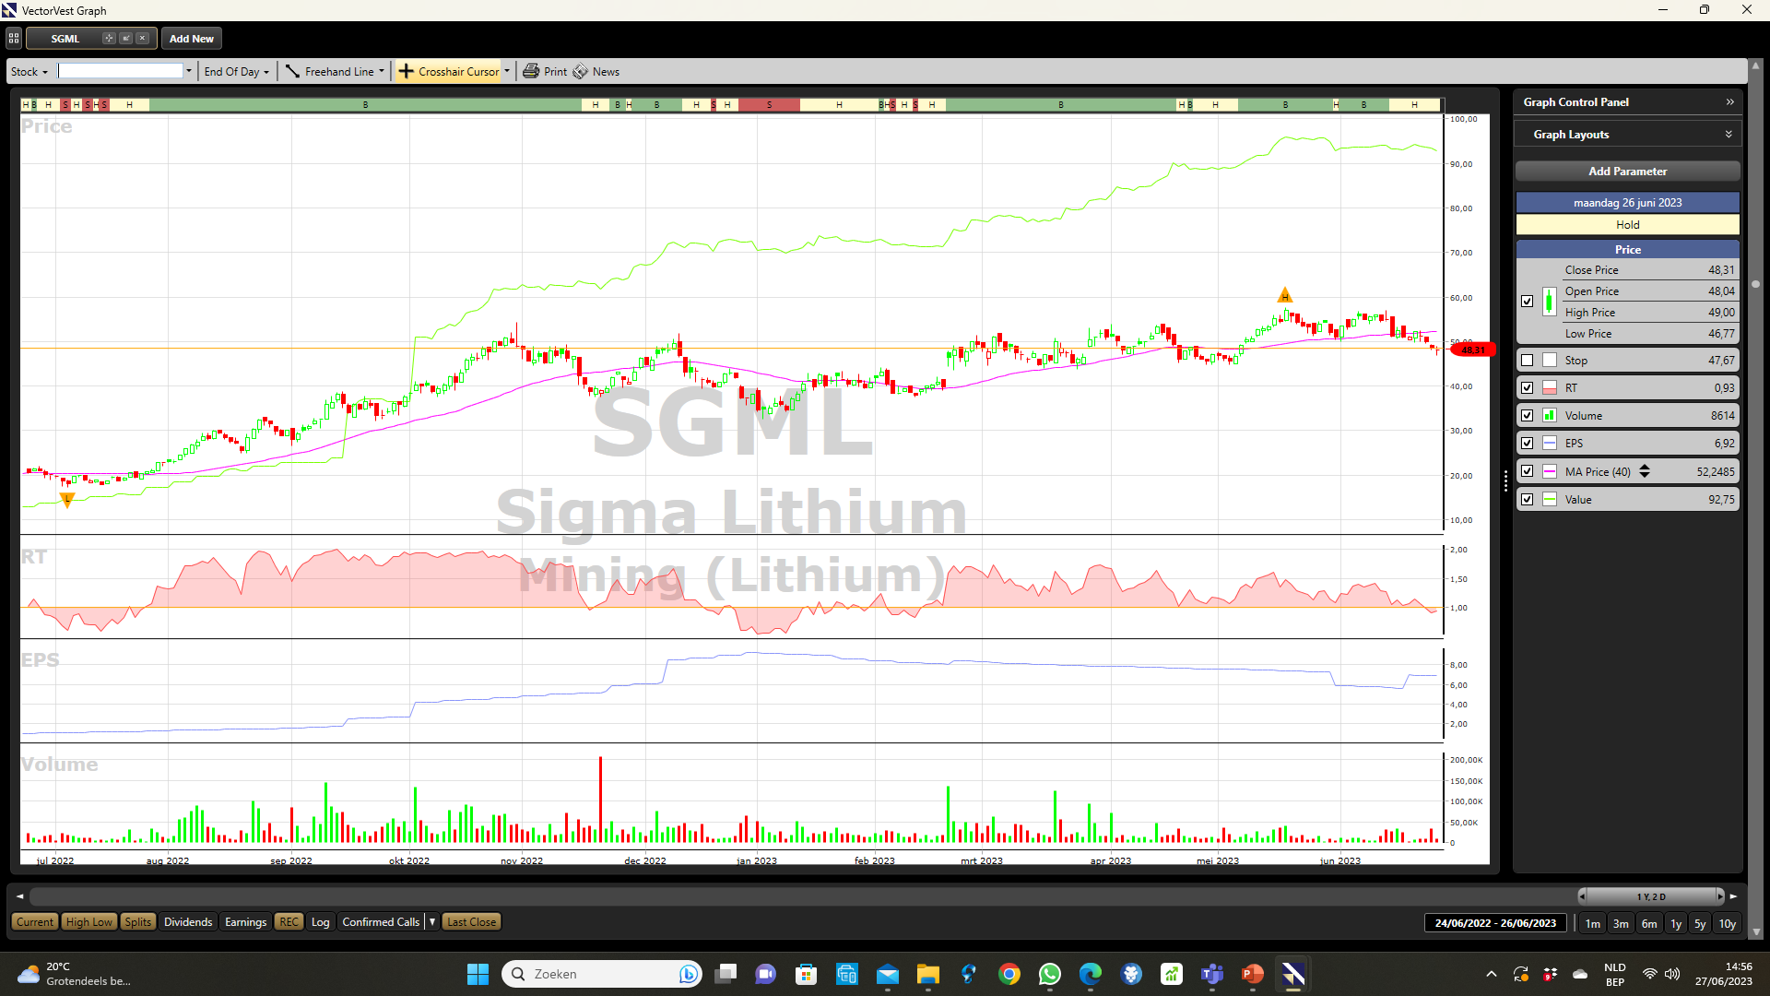

Slide 35
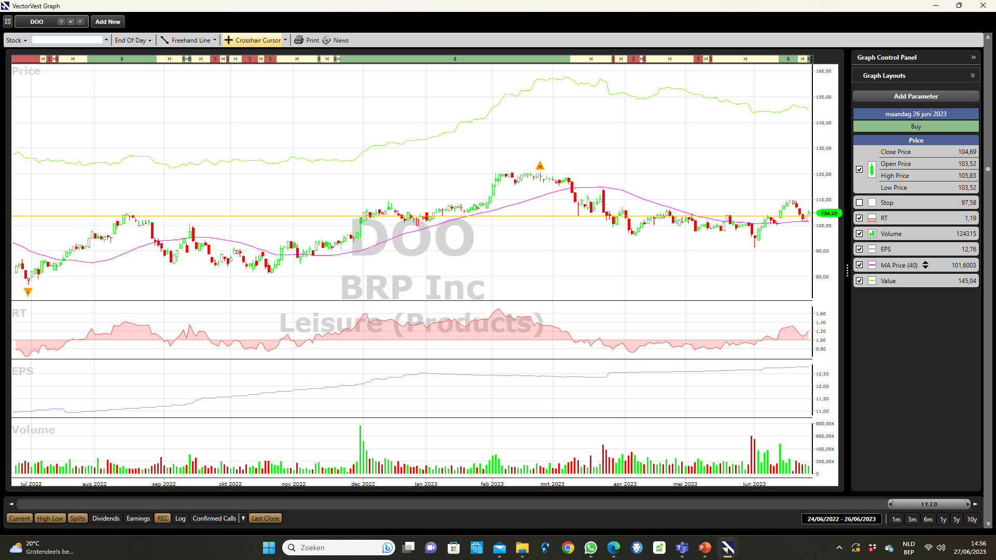

Slide 36
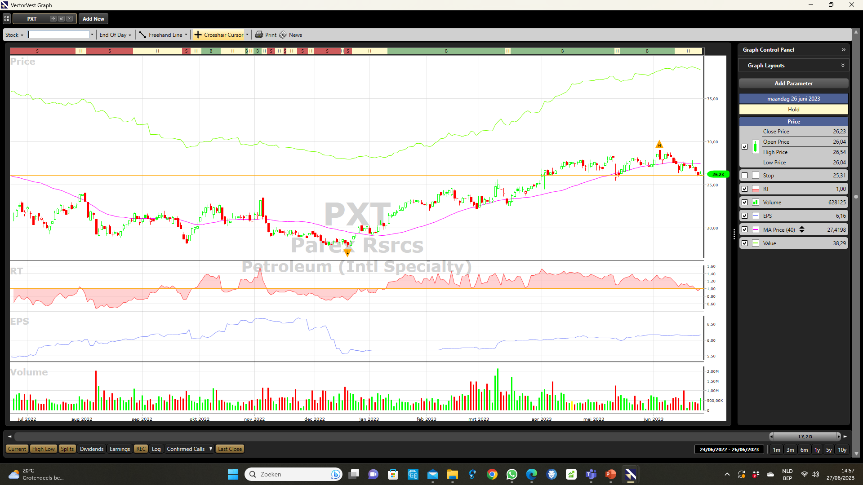

Slide 37
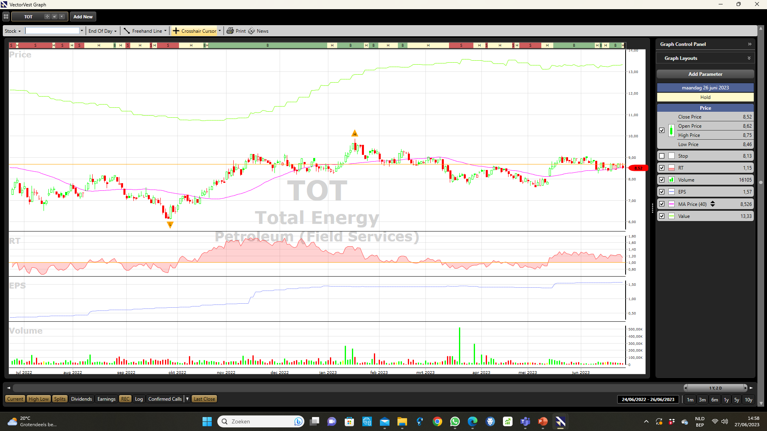

Slide 38
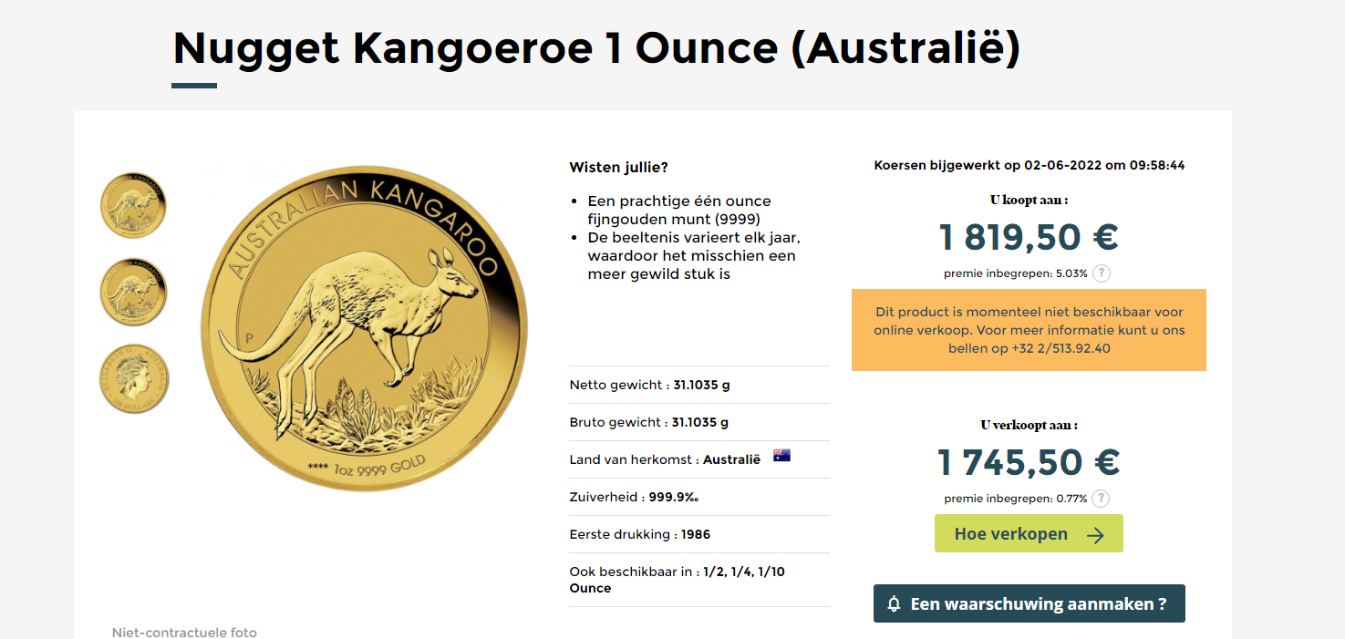
Markt is in verkoopzone dus zeker niet kopen op usa

Slide 39
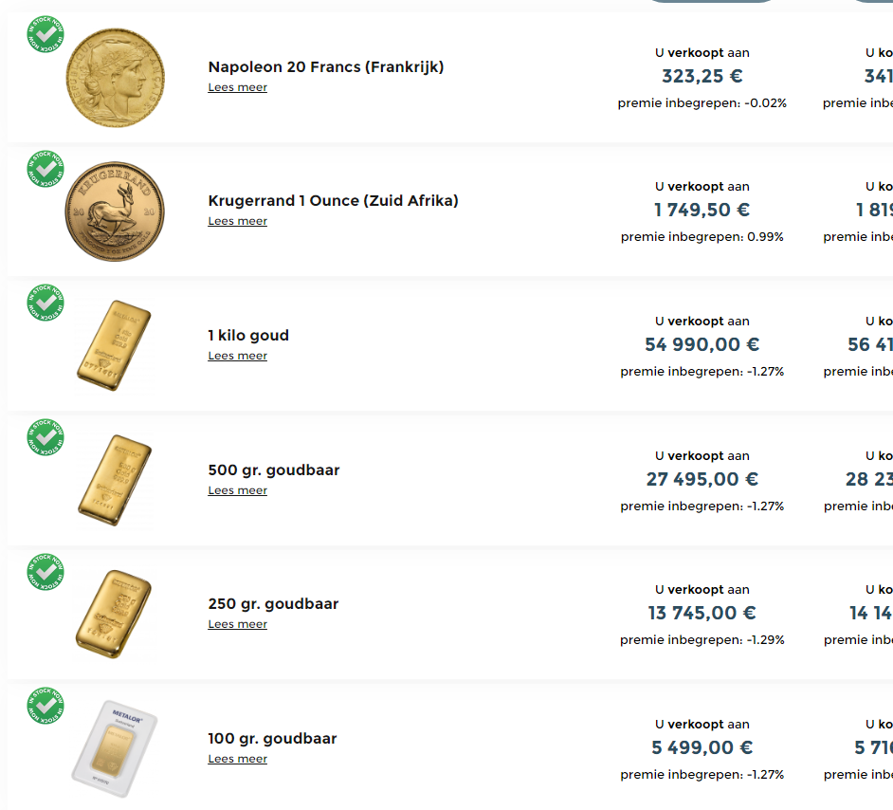
Iedereen kan orders plaatsen met limieten
Dus je moet niet aan dagkoers kopen of verkopen
Je denkt dat de kg naar 59000e kan gaan en je plaatst een order aan 59000e all-in
Voorwaarden deponeren van je goud of overboeken van de geldsom

Slide 40
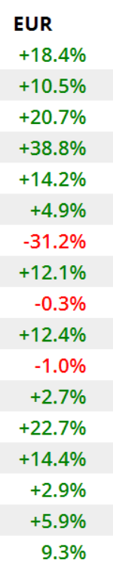
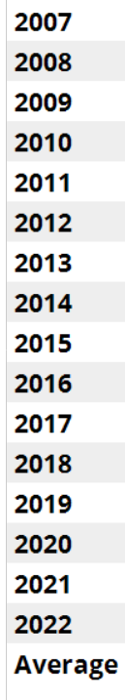
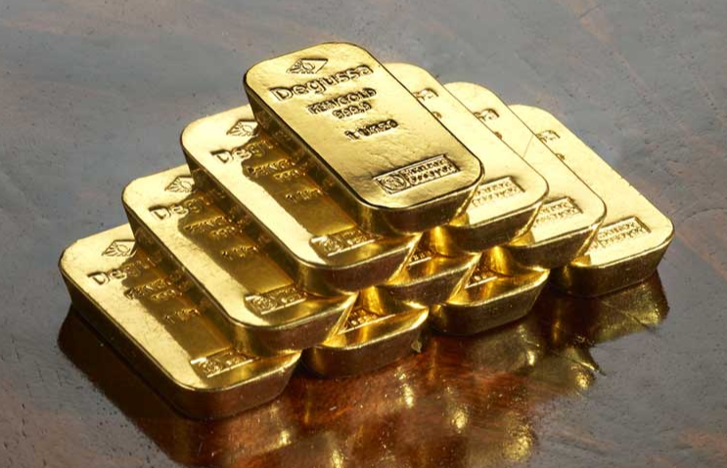
HOE KAN MEN ZICH BESCHERMEN TEGEN DEFLATIE OF KOOPKRACHTCRASH ??
DE LAASTE 3000 JAAR IS ER MAAR WEINIG VERANDERD OP DEZE AARDE OM UW VERMOGEN AFTESCHERMEN TEGEN KOOPKRACHTVERLIES
BEURZEN.OBLIGATIES ALLES ZAL IN WAARDE VERMINDEREN
UITSLUITEND FYSISCH GOUD KAN U BEHOEDEN VAN DIT VERLIES
GOUDSTAVEN BEHOUDEN AL SINDS 3000JAAR STEEDS HUN KOOPKRACHT
EN JA AZIE EN CHINA GELOVEN MASSAAL DAARIN

Slide 41

Je kan reeds in goud beleggen vanaf 400 €

